Slide 1
海报制作说明
请按照本文件第二页模板示例制作海报。建议能够以较多的图片配合较少的文字介绍自己的研究成果。
海报尺寸为：高180cm，宽80cm，海报中的图像尺寸：高105cm，宽80cm应具有较高分辨率以保证打印质量，电子版10月31日前发送到gdphyss@126.com。会务组统一打印张贴。
海报制作文本规范说明：
标题字体：微软雅黑 字号：75
作者字体：仿宋（加粗） 字号：50
单位字体：仿宋 字号：45
正文小标题字体：黑体 字号：28
正文字体：楷体 字号：28
行间距：1.5
海报中英文均可，中文模版如P.2所示。

Slide 2
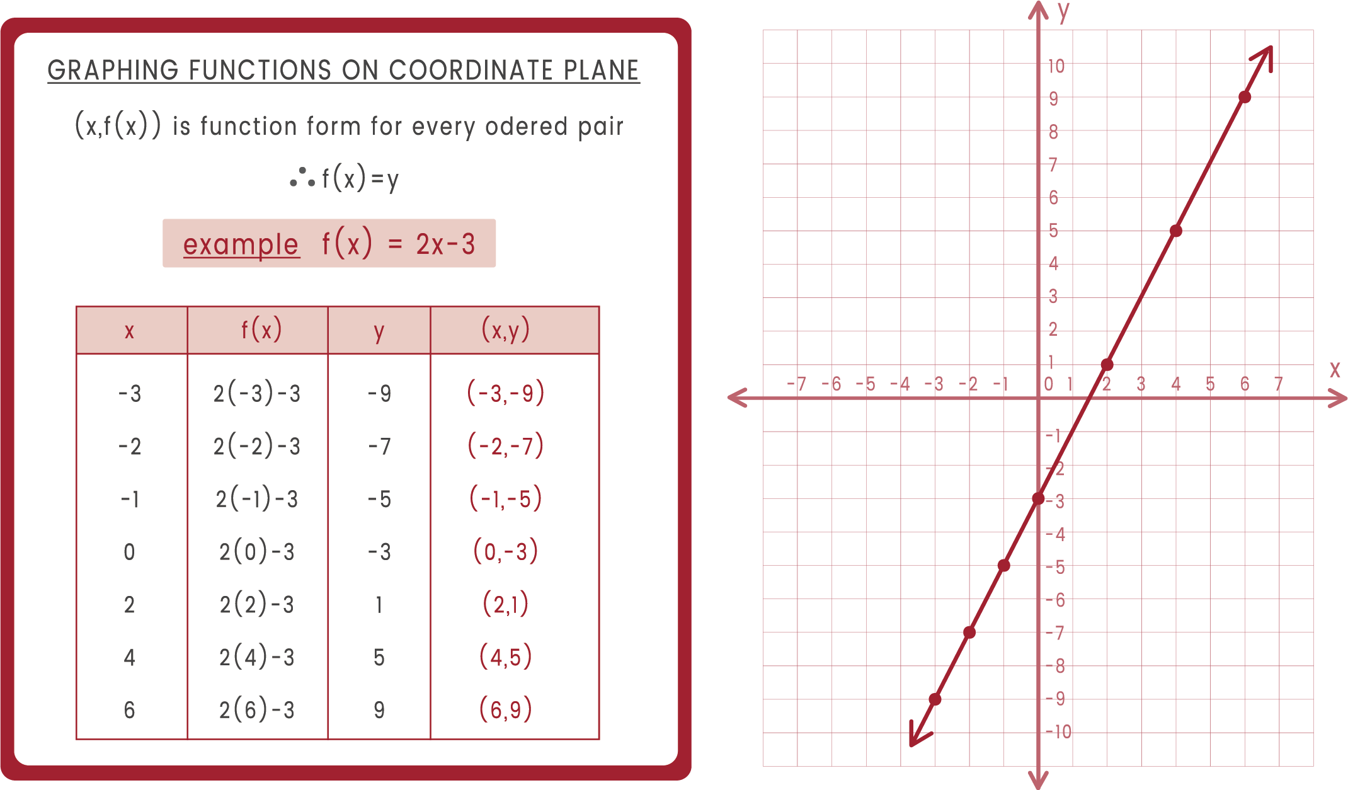
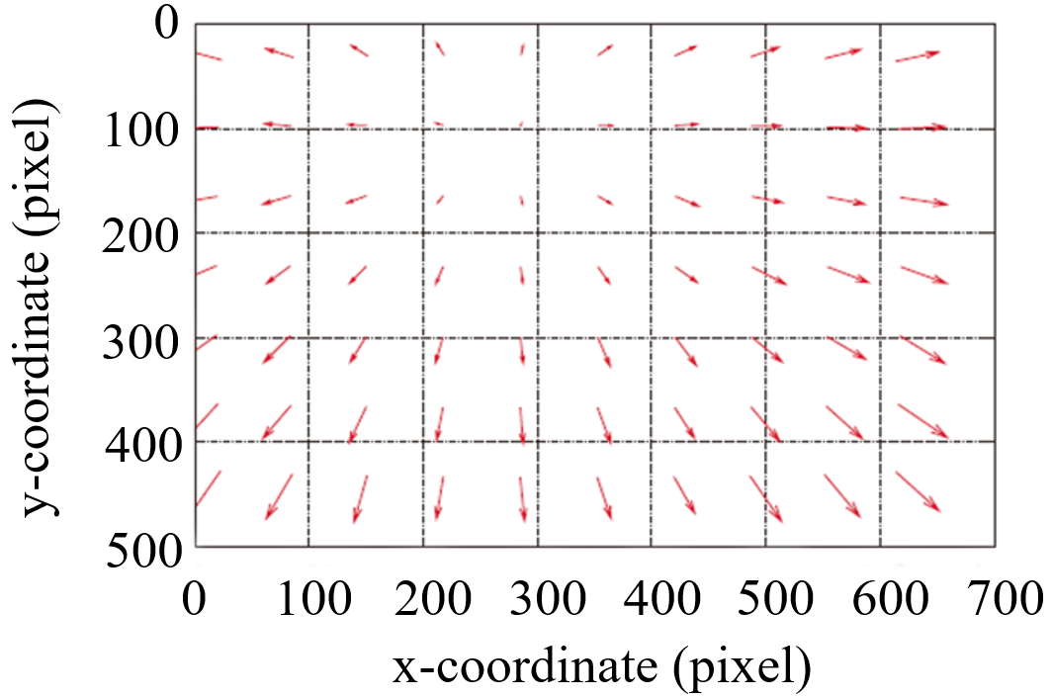
论文标题
作者1，作者2，......
（单位1，单位2，......）
引言
正文
正文
(a)
(b)
图1. ............：(a) .........^{[1]}，(b) ..........^{[2]}
正文
(a)
(b)
图4. .......................................(a)...........(b)............
结论
正文
(a)
(b)
图2. .........................：(a) .....................(b) .....................
正文
主要参考文献
[1]
[2]
[3] .

